Slide 1
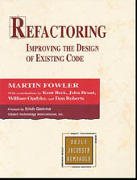




Шаблони за преработка на кода
Разработка на софтуер
Учителски екип
Обучение за ИТ кариера
https://it-kariera.mon.bg/e-learning/

Slide 2

Съдържание
Шаблони за преработка
Façade шаблон
Нива на преработка
На ниво данни
На ниво изрази
На ниво методи
На ниво клас
На системно ниво

Slide 3
Шаблони за преработка на кода
Кога се налага преработка на кода?
Неприятното усещане в кода подсказва нуждата от преработка
Компонентните тестове гарантират, че при преработката ще се запази поведението
Шаблони за преработка
Големи повтарящи се фрагменти код → извличане на дублирания код в метод
Големи методи → разделяме ги локално на части
Голямо тяло на цикъл или дълбоко влагане → отива в метод

Slide 4
Шаблони за преработка (2)
Клас или метод има слаба свързаност → разделя се на няколко класа / метода
Една промяна се разпространява в няколко класа → класовете имат силна зависимост → плаче за преработка
Свързани данни винаги се ползват заедно, но не са част от един клас → да се групират в клас
Метод има твърде много параметри → създаване на клас, който да обедини параметрите
Метод вика повече методи от чужд клас, вместо от своя → местим го

Slide 5
Шаблони за преработка (3)
Два класа са силно зависими → сливат се или се преработват, за да си разделят отговорностите
Public полета, които не са константни → стават private и се дефинират свойства за достъп
Мистериозни числа в кода → дали да не станат константи?
Лошо именуван клас / метод / променлива → преименува се
Много сложно булево условие → разделя се на няколко израза или извиквания на методи

Slide 6
Шаблони за преработка (4)
Сложен израз → разделя се на няколко прости части
Няколко константи, ползвани като изброим тип → преобразуват се в изброим тип
Твърде сложна логика в метода → разделя се на няколко по-прости метода или дори се създава нов клас
Неизползвани класове, методи, параметри, променливи → махат се
Голямо количество данни, предавани по стойност без особено добра причина → да се предават по адрес

Slide 7
Шаблони за преработка (5)
Няколко класа, споделящи една и съща функционалност → извлича се общ родителски клас и се слага в него общия код
Различни класове биват създавани в зависимост от някаква настройка в конфигурацията → използва се factory шаблона
Кодът не е добре форматиран → преподреждане
Твърде много класове в едно пространство от имена → разделят се класовете смислово в няколко пространства от имена
Неизползвани using дефиниции → махат се
Неописателни съобщения за грешки → оправят се
Липса на защитно програмиране → добавя се

Slide 8
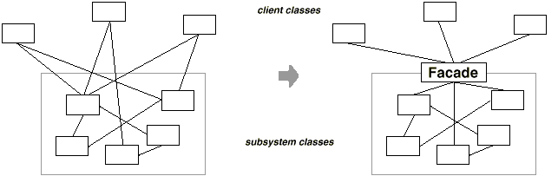
Шаблон Façade
За предоставяне на удобен интерфейс от високо ниво към множество подсистеми или една сложна подсистема
Използван в много Win32 API базови класове, за да се скрие сложността на Win32
http://www.dofactory.com/net/facade-design-pattern

Slide 9
Шаблон Façade – пример
По сложния начин:
С Façade:
speakers.On();
speakers.SetSurroundSound(true);
speakers.SetVolume(25/100);
speakers.SetOptions(SoundOptions.BlueRay);
environment.DimLights();
projector.On();
projector.SetMode(Modes.WideScreen);
dvd.On();
dvd.Play(movieName);
homeTheater.WatchMovie(movieName)

Slide 10
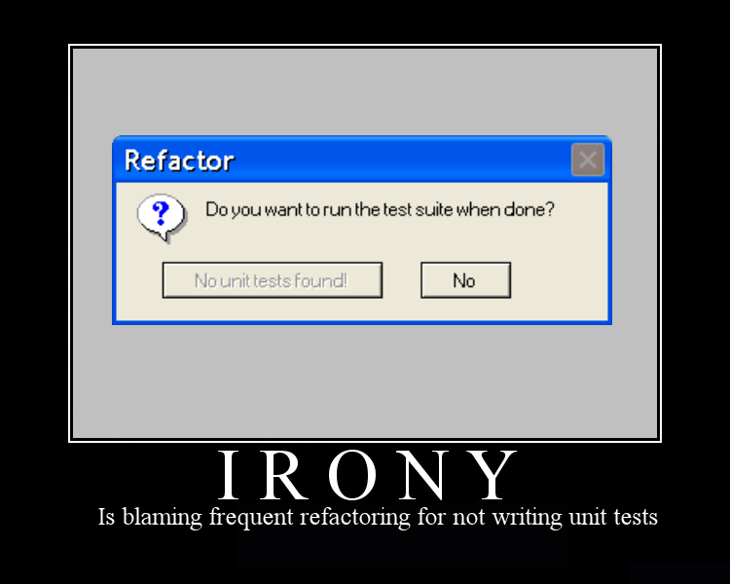
Нива на преработка
10

Slide 11


Преработка на ниво данни
Замяна на магически числа с именувани константи
Преименуване на променлива с по-описателно име
Замяна на израз с метод
За опростяване или за да се избегнат повторения
Преместване на израз да е inline
Добавяне на междинна променлива
Въвежда поясняваща променлива
Замяна на променлива с много употреби в множество променливи, ползвани за едно нещо
Създава се отделна променлива за всяка употреба

Slide 12
Преработка на ниво данни (2)
Създава локална променлива за локалните обработки вместо да ползва параметър за целта
Преобразуване на прости данни в клас
Предлага и логика за валидиране (money)
Преобразува набор от кодове на типове (константи) в enum
Преобразува набор от кодове на типове в клас с подкласове с различно поведение
Смяна на масив с обект
Когато се използва масив с различни типове в него
Капсулиране на колекция

Slide 13

Преработка на ниво израз
Разделяне на части на булев израз
Местене на сложен булев израз в ясно именувана булева функция
Използване на break или return вместо управляващата променлива на цикъл
Връщане на резултат веднага щом е ясен отговора вместо да се присвоява връщаната стойност
Обединяване на дублирания код в условни команди
Замяна на условните команди с полиморфизъм
Използване на null-object шаблона вместо проверки за null

Slide 14

Преработка на ниво метод
Извличане / вграждане на метод
Преименуване на метод
Превръщане на дълга процедура в клас
Добавяне / махане на параметри
Комбиниране на подобни методи чрез параметризиране
Замяна на сложен алгоритъм с по-прост
Разделяна на методи, чието поведение зависи от подадените параметри (създаване на нови методи)
Подаване на целия обект вместо само негови отделни полета
Капсулиране надолу / връщане на интерфейсни типове

Slide 15
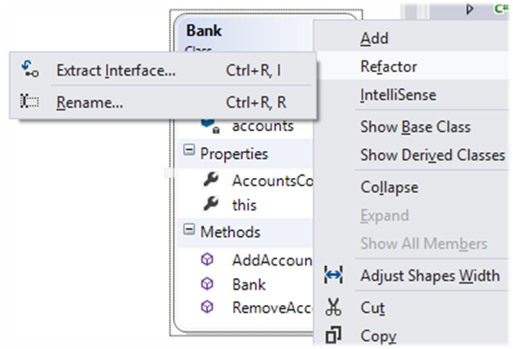
Преработка на ниво клас
Промяна на структура в клас или обратно
Местене на членове нагоре / надолу по йерархията
Извличане на специализирания код в подклас
Комбиниране на подобния код в общ родителски клас
Свиване на йерархията
Замяна на наследяване с делегиране
Замяна на делегиране с наследяване

Slide 16
Преработка на ниво интерфейс на класа
Извличане на интерфейс(и) / запазване на изолацията им
Преместване на метод в друг клас
Разцепване на клас / сливане на класове / изтриване на клас
Скриване на делегиращ клас
A вика B и C когато A трябва да извиква B и B да извиква C
Премахване на посредника
Въвеждане (и използване) на клас за разширение
Когато няма достъп до оригиналния клас
Или като алтернатива да се ползва Decorator шаблона

Slide 17
Преработка на ниво интерфейс на класа (2)
Капсулиране на член-променлива, до която има достъп
Винаги ползвайте свойства
Подсигурете подходящ достъп до getters и setters
Премахнете setter-ите на данните само за четене
Скриване на данни и процедури, които не са предназначени да бъдат ползвани извън класа / йерархията
private -> protected -> internal -> public
Ползване на стратегия за избягване на голяма йерархия от класове
Прилагане на други шаблони в проектирането за често срещани казуси с класове и йерархии от класове (Façade, Adapter, т.н.)

Slide 18
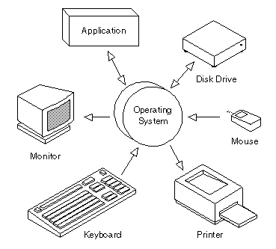
Преработка на системно ниво
Преместване на клас (или няколко класа) в друго пространство от имена или асембли
Предоставяне на factory метод вместо прост конструктор / използване на fluent API
Смяна на код за грешки с изключения
Изнасяне на низове в ресурсни файлове
Ползване на dependency injection
Прилагане на архитектурни шаблони

Slide 19

Обобщение
Шаблони за преработка
Видове преработка
На ниво данни
На ниво изрази
На ниво метод
На ниво клас
На системно ниво

Slide 20
Шаблони за преработка на кода
https://it-kariera.mon.bg/e-learning/

Slide 21

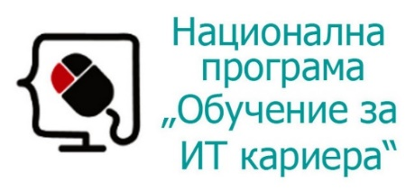


Министерство на образованието и науката (МОН)
Настоящият курс (презентации, примери, задачи, упражнения и др.) е разработен за нуждите на Национална програма "Обучение за ИТ кариера" на МОН за подготовка по професия "Приложен програмист"
Курсът е базиран на учебно съдържание и методика, предоставени от фондация "Софтуерен университет" и се разпространява под свободен лиценз CC-BY-NC-SA

